Slide 1
参考資料１
HPV検査単独法による
子宮頸がん検診の導入について
令和６年度大阪府がん対策推進委員会子宮がんワーキング
令和６年５月30日
１

Slide 2
HPV検査単独法のがん検診指針導入の経緯
ガイドライン
「有効性評価に基づく子宮頸がん検診ガイドライン2019年度版」において、HPV 検査単独法について、推奨グレード A（推奨）と示されていることに加え、現行の細胞診単独法と比べて検診間隔を延長することが可能。
一方で、その効果を自治体の検診制度の中で発揮するためには、HPV陽性者に対する長期の追跡を含む精度管理体制の構築が前提であり、遵守できない場合は効果が細胞診単独法を下回る可能性がある。
指針
「がん予防重点健康教育及びがん検診実施のための指針」が改正され、市町村が行う子宮頸がん検診にHPV検査単独法が追加。（令和６年４月１日から適用）
HPV検査単独法の実施にあたっては、「対策型検診におけるHPV検査単独法による子宮頸がん検診マニュアル」を参考にすること。
マニュアル
HPV検査単独法による検診プログラムは、実際に運用された際に適切に実施されているかを確認することが必要であり、実施主体における運用上の課題を抽出して対応策を検討する取り組みが重要。
当該マニュアルは、課題の抽出および対応策の検討を通じて、修正等を加えることで最終的なマニュアルに仕上げる予定としているため、導入初期における暫定的なマニュアルであることを理解した上での活用をお願いするもの。
Notes:
ガイドライン…あり方検討会39回 ｐ3
指針…ｐ10
マニュアル…ｐ3

Slide 3
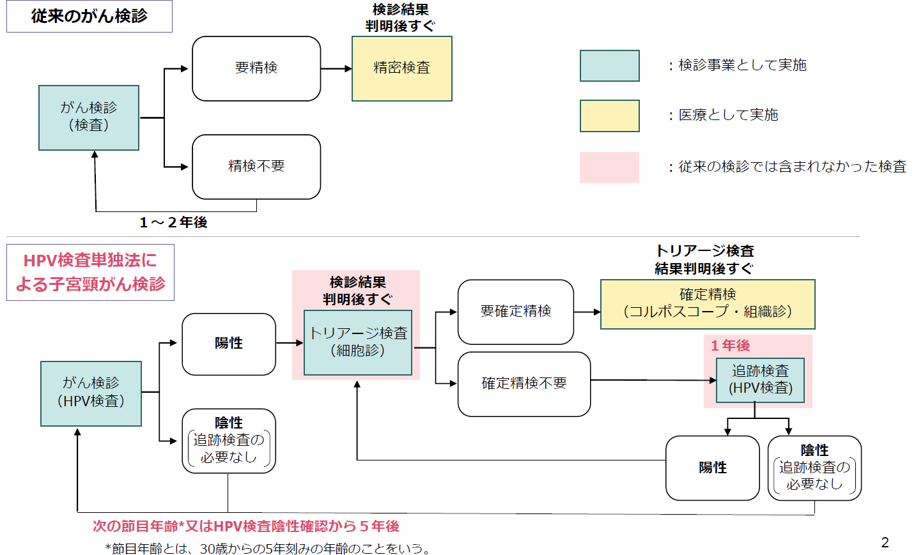
従来のがん検診とHPV検査単独法による子宮頸がん検診との違い
Notes:
厚労省の図を引用

Slide 4
HPV検査単独法による子宮頸がん検診の導入要件について
HPV検査単独法を実施する場合には、市町村は以下の五つの要件をすべて満たす必要があると指針において定められた。
【ＨＰＶ検査単独法の実施要件】
・指針に沿って実施するとともに、HPV検査単独法検診マニュアルを活用すること
・HPV検査単独法導入時に必要な者が導入に向けた研修等を受講していること
・受診者の情報と検診結果を保存するデータベース等を有し、個別の対象者の検診受診状況を長期に追跡することが可能であること
・HPV検査単独法を導入するにあたっては、新しい検診方法について、都道府県、地域医師会及び検診実施機関等関係者の理解と協力が得られていること
・HPV検査単独法を導入するにあたっては、新しい検診方法について、住民や対象者への普及啓発を行うこと
Notes:
指針ｐ11

Slide 5
大阪府の対応について①
（１）市町村あてに通知を発出
令和７年度にHPV検査単独法を導入予定の市があり、以下の課題について認識してもらうため、大阪府から市町村あてに通知を発出し、適正な検査体制の構築を促していくこととしたい。
①現時点のマニュアルが暫定的であること
活用すべきマニュアルは導入初期における暫定的なものであり、今後、課題の抽出及び対応策の検討を通じて修正がある。
②精度管理体制が構築されていること
HPV検査単独法においては、陽性者に対する長期の追跡を含む精度管理体制の構築が前提であり、遵守できない場合は効果が細胞診単独法を下回る能性がある。
内容は上記を踏まえ、HPV検査単独法の導入については、計画的かつ慎重に進めるような趣旨とすることとしてよいか。
Notes:
マニュアルｐ3
マニュアルｐ5

Slide 6
大阪府の対応について①
【参考】 指針に基づくHPV検査単独法の導入に関する調査について
（厚生労働省実施、令和６年３月時点）

Slide 7
大阪府の対応について②
（２）運営委員会の設置について
マニュアルにおいて「実施主体（市町村、事業者や保険者）は、検診プログラムの実施体制の整備や、実施状況の評価を行うための検診運営委員会を設置する」ことが記載されている。以下の内容をふまえ、市町村が運営委員会を設置するにあたってのご意見をいただきたい。
①検診運営委員会は、どのようなメンバーで構成されることが望ましいか。
②各市町村単位で検診運営委員会が開催できない場合に、どのような支援が必要か。
（参考：マニュアルP16～）
運営委員会は、管轄下全体の検診プログラムを統括して運営方針を決定すること、検診プログラムの精度管理実施体制の中心となる組織である。検診運営委員会は本マニュアルを参考に、検診プログラムとさまざまなプロセスにおいて発生する業務の標準化、安全管理対策、事業評価を行い、事業評価に基づく検診プログラムの運営改善策の検討、実施主体への助言、指導を行う。
検診運営委員会は実施主体が設置する形でもよいが、広域で設置することや、外部に委託することも可能である。本委員会の構成委員には、本事業を委託する団体（医師会や検診機関等）、検診に関わる検診実施機関、確定精検実施機関などが含まれていることが望ましい。
構成委員の医師としては有効性評価に基づくガイドライン 2019 年度版や、対策型がん検診の仕組み、そして HPV単独検査、細胞診単独検査によるそれぞれの子宮頸がん検診やそのアルゴリズム、およびそれぞれの精密検査に精通した産婦人科医が参加することが望ましい。

Slide 8
大阪府の対応について③
（３）その他
市町村が適切なHPV検査単独法を実施するために、大阪府として以下の対応を検討
①検査に必要な各種様式の雛形について、指針やマニュアルの更新を踏まえて随時検討し、市町村に提示する。
②HPV検査単独法に関する実施体制調査を行い、市町村の状況を把握する。
③運用に関する課題抽出し情報提供していくとともに、必要に応じて助言を行う。
上記以外に、大阪府が市町村へ支援することがあるのか、ご意見をいただきたい
（参考：厚生労働省が対応する今後の予定）
住民や対象者への普及啓発に関して、普及啓発資材のリーフレットを作成。
令和６年度夏ごろをめどに共有される予定。
HPV検査単独法を導入した後の適切な運用・精度管理を行うための体制整備等に関する研修を開催。
（全国８か所で開催予定。大阪は８月30日。オンライン受講可）

